Slide 1
Программа просвещения родителей (законных представителей) детей дошкольного возраста, посещающих ДОО

Slide 2

Программа просвещения родителей утверждена письмом Минпросвещения от 21.11.2024 № 03-1664

Slide 3

«Просвещение родителей – задача государственной важности», пункт 3 перечня поручений Президента от 14.06.2022 № Пр-1049 ГС (по итогам заседания Президиума Государственного Совета от 25.05.2022)

Slide 4
Цель Программы просвещения родителей
– приобщение родителей к ценностям осознанного и ответственного родительства, обеспечение поддержки семьи в вопросах образования, охраны и укрепления здоровья каждого ребенка, обеспечение единства подходов к воспитанию и обучению детей в условиях детского сада и семьи, повышение воспитательного потенциала семьи, а также информирование о правах родителей и государственной поддержке семей с детьми дошкольного возраста.

Slide 5







Содержание просвещения родителей детей
 | Вопросы возрастного развития
 | Вопросы сохранения здоровья детей и их физического развития
 | Вопросы воспитания и образования детей
 | Меры государственной поддержки семей
 | Вопросы социализации детей с ОВЗ
 | Вопросы по воспитанию детей в приемных семьях
 | Организационные вопросы

Slide 6
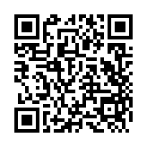
Навигатор по Программе просвещения родителей (законных представителей) детей дошкольного возраста, посещающих ДОО
https://cloud.mail.ru/public/ijfS/wT2Px98a1

Slide 7
Программа состоит:
Пояснительная записка
Раздел 1. Родительство как особый феномен в жизни человека
Раздел 2. Особенности, формы и методы просвещения родителей (законных представителей) в дошкольной образовательной организации
Раздел 3. Просвещение родителей (законных представителей) по вопросам здоровья, воспитания и развития детей младшего, раннего и дошкольного возрастов
Раздел 4. Поддержка и просвещение родителей (законных представителей), воспитывающих ребенка с ограниченными возможностями здоровья, в том числе детей-инвалидов
Раздел 5. Права родителей (законных представителей) и государственная поддержка семей с детьми дошкольного возраста
Раздел 6. Часто встречающиеся вопросы родителей (законных представителей) детей дошкольного возраста и типичные проблемные ситуации («Вы спрашивали – мы отвечаем»)
Раздел 7. Пространство родительских инициатив

Slide 8
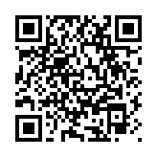
Презентация про Программу просвещения родителей
https://cloud.mail.ru/public/dU4V/KkcTmCaN8

Slide 9
Тематика вопросов просвещения в содержательной части программы учитывает запросы родителей детей младенческого, раннего и дошкольного возрастов.
социализации;
коммуникативному и познавательному развитию;
духовно-нравственному воспитанию детей;
патриотическому воспитанию детей;
трудовому воспитанию детей;
художественно-эстетическому воспитанию детей;
гендерному воспитанию детей;
формированию интереса к чтению у детей в семье;
роли и специфике игровой деятельности в дошкольном детстве;
психологической готовности к школе
развитию речи;

Slide 10
Процесс внедрения и реализации Программу просветительской деятельности для родителей воспитанников по направлениям
организационное обеспечение;
нормативно-правовое обеспечение;
кадровое обеспечение;
научно-методическое обеспечение;
информационное обеспечение.

Slide 11
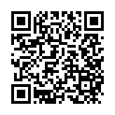
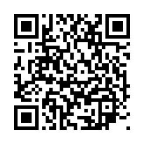
Как внедрить Программу?
Приказ о начале реализации Программы просвещения родителей детей дошкольного возраста, посещающих ДОО
Дорожная карта поэтапного внедрения и реализации Программы просвещения родителей детей дошкольного возраста
https://cloud.mail.ru/public/S5uq/cwr4m2yp7
https://cloud.mail.ru/public/stqg/1qdebzMj4

Slide 12
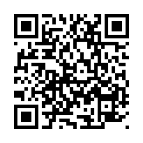
Процесс внедрения и реализации Программу просветительской деятельности для родителей воспитанников по направлениям
нормативно-правовое обеспечение;
Образец плана мероприятий в рамках родительского просвещения.
https://cloud.mail.ru/public/VDFa/d2agbs6U9

Slide 13
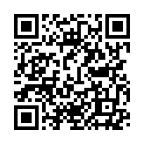
Процесс внедрения и реализации Программу просветительской деятельности для родителей воспитанников по направлениям
кадровое обеспечение;
Образец плана методической работы с педагогами в рамках просвещения родителей
https://cloud.mail.ru/public/nApA/Ty8zxbwkp

Slide 14
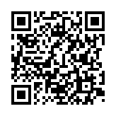
Памятка для педагогов
«Почему педагоги должны просвещать родителей»
https://cloud.mail.ru/public/XeWS/9kFWpnrnh

Slide 15
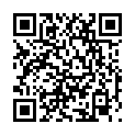
Памятка для педагогов
«Просветительская деятельность в ДОО и ее содержание»
https://cloud.mail.ru/public/6VcY/9i6kKXRbH

Slide 16
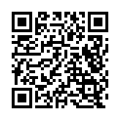
Программа просвещения родителей: как внедрить и контролировать
https://cloud.mail.ru/public/XhhJ/B7Xbaxsh6

